Slide 1
掘炒作逻辑，紧抓主升浪
王浩 | 执业编号:A1120619040008
·
经传多赢资深投顾
·
国内知名大学毕业，10年中积累了股票和其他金融衍生品的研究经验，历经了市场多轮的沉浮和洗礼，多年对市场的理解，总结出来长久生存的《王家大刀》的系列常识和战法；依照经传软件中的各项指标总结出来《冰热战法》、《产业延展战法》、《双龙战法》、《交易线V型战法》等一系列战法。
股市有风险·投资需谨慎

Slide 2
第一章
大盘分析—操作策略
第二章
题材炒作的过程
第三章
根据炒作阶段如何选股
第四章
操作过程中的注意事项

Slide 3
PART 01
大盘分析
操作策略

Slide 4
仓位管理永远在第一位置
1月底开始做的布局，此时仓位应该是维持在5成左右
2月初市场进入春节红包行情，重仓操作，满仓操作甚至开通融资融券的满融都可以（业绩空窗期爆炒题材）
2月中下旬，退出融资，仓位逐步降低到半仓左右，如果超一点点也能接受6 成，7成；（两会召开在即，市场进入两会期间，主题开始逐步轮动）
2月底，指数出现了风险信号，仓位在3-5成，此时不能超过半仓了（顶背离死叉，资金指数背离风险积累）
3月上中旬，两会震荡盘整，仓位在3-5成，此时不能超过半仓了（主题轮动，热点切换）
3月中下旬，会后时期，直到4月中下旬，仓位在3成，此时应偏防御，谨慎的几百股练手（热点和基本面同时凸显，前期大量的获利盘开始逐步撤离，个股操作难度进一步加大）
经传多赢资深投顾 :王浩丨执业编号:A1120619040008 风险提示:观点基于软件数据和理论模型分析，仅供参考，不构成买卖建议，股市有风险，投资需谨慎

Slide 5
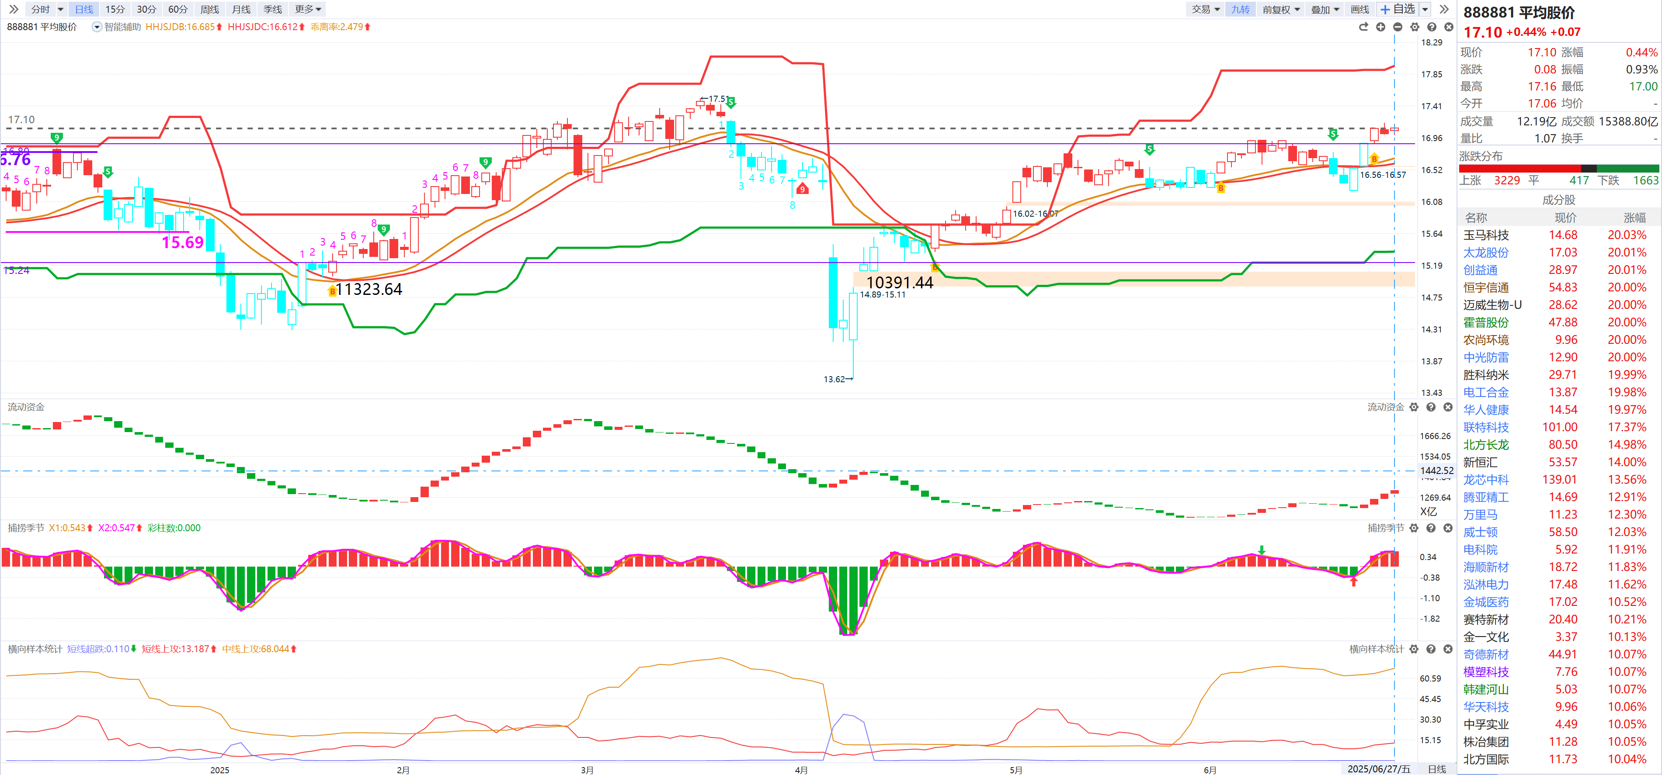
通过大盘分析来分配仓位
1、把资金分为三部分：每一份三成仓位
B点/捕捞金叉/流动资金翻红
2、根据指数在牛熊线位置，然后结合捕捞季节来把控仓位
牛熊线之上5-8 牛熊线之间3-5 牛熊线之下0-3
经传多赢资深投顾 :王浩丨执业编号:A1120619040008 风险提示:观点基于软件数据和理论模型分析，仅供参考，不构成买卖建议，股市有风险，投资需谨慎

Slide 6
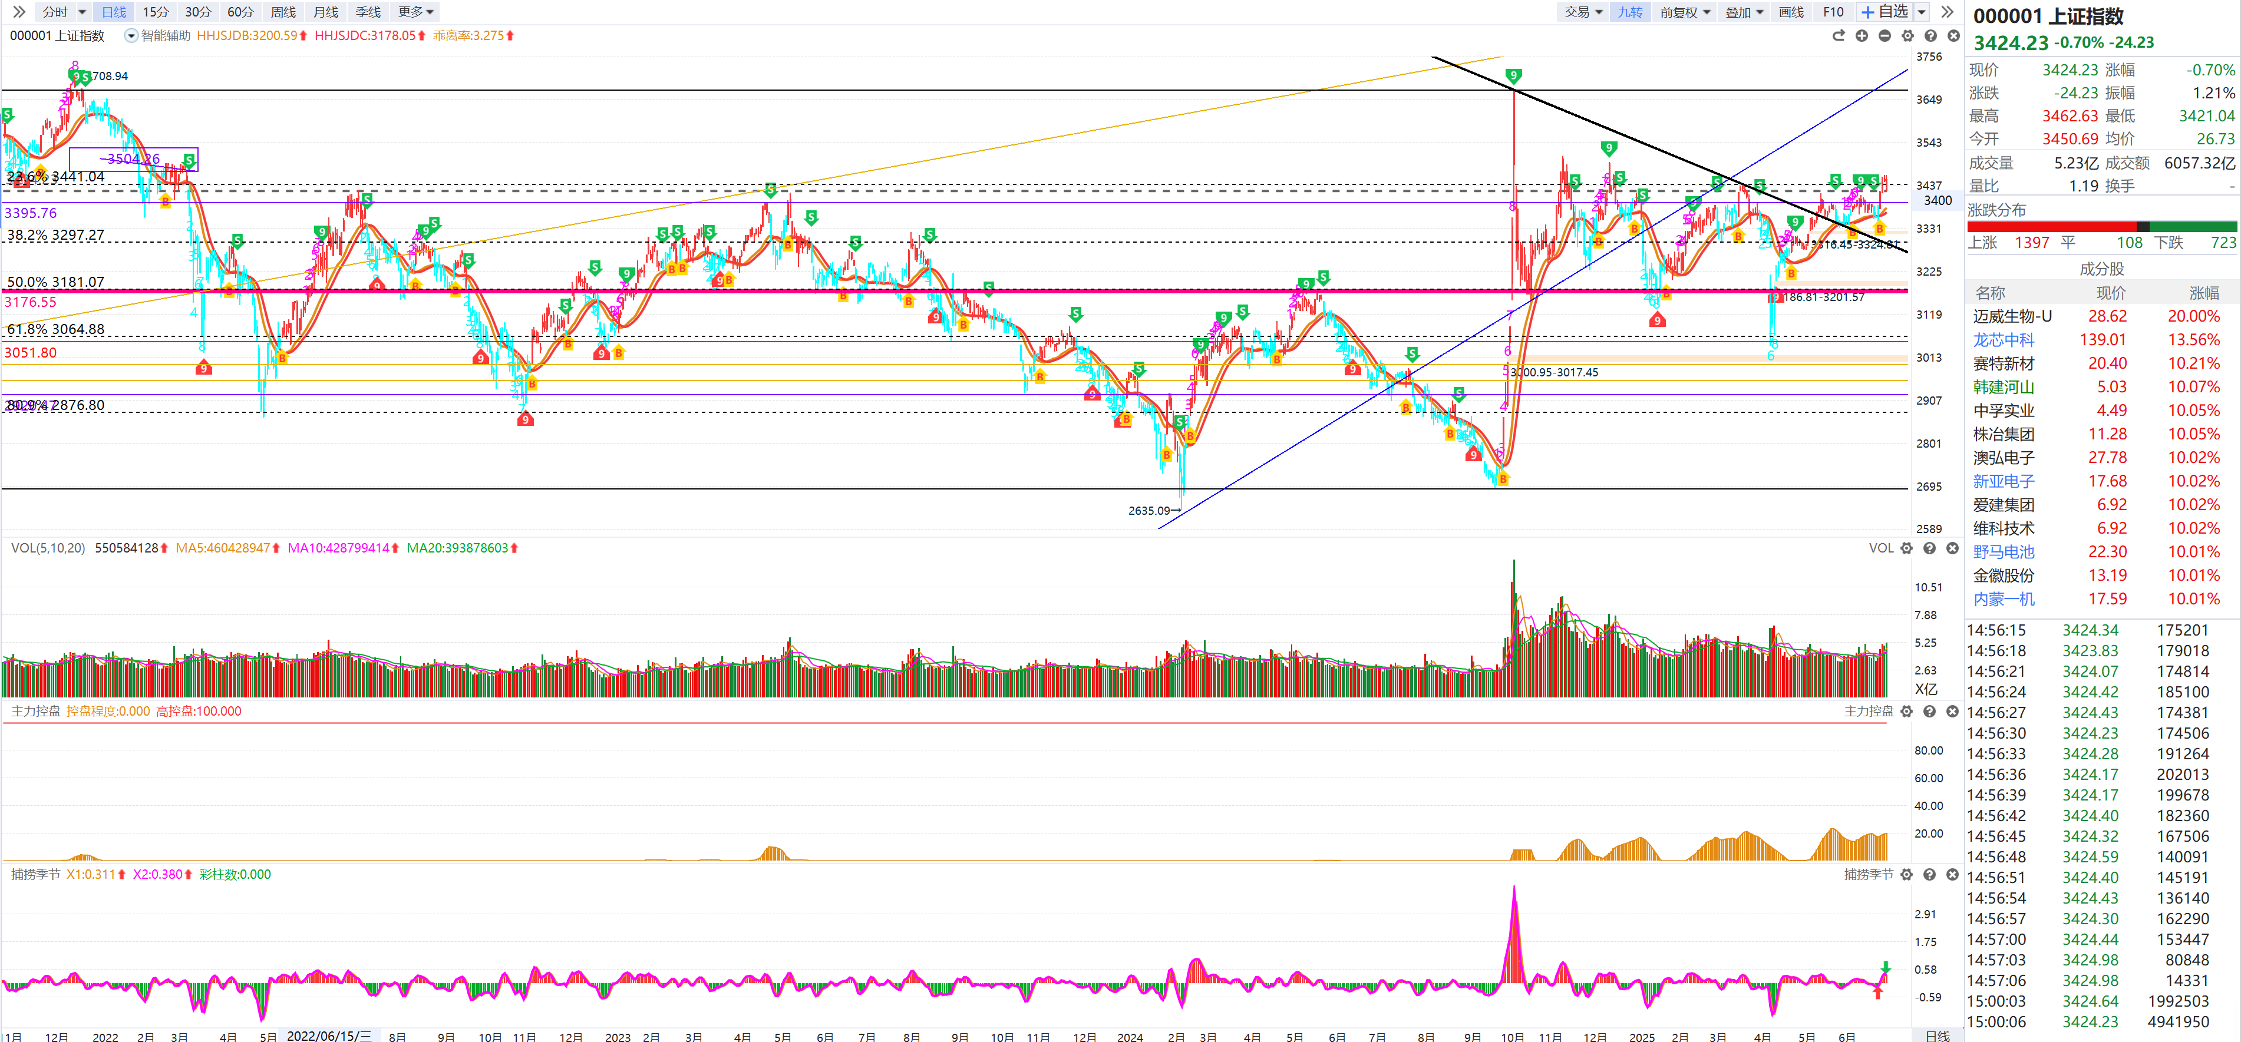
指数分析
经传多赢资深投顾 :王浩丨执业编号:A1120619040008 风险提示:观点基于软件数据和理论模型分析，仅供参考，不构成买卖建议，股市有风险，投资需谨慎

Slide 7
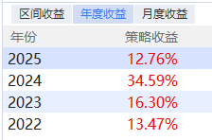
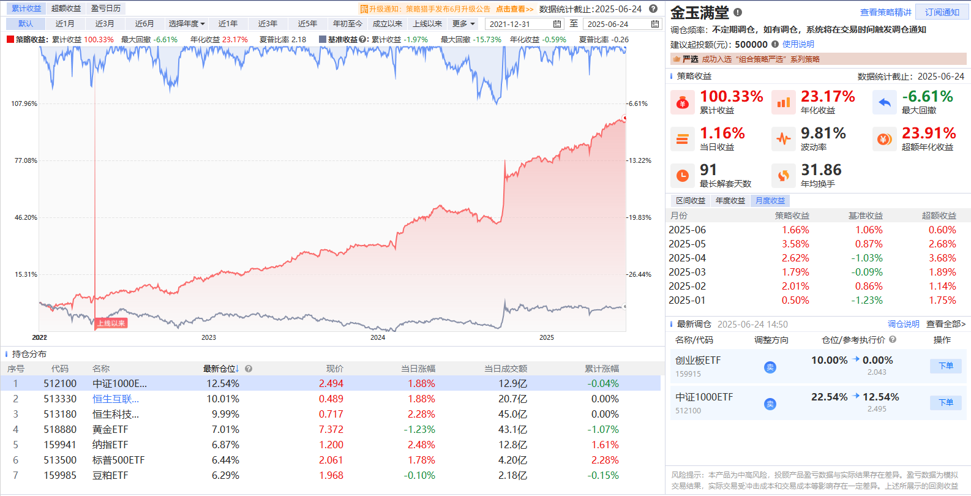
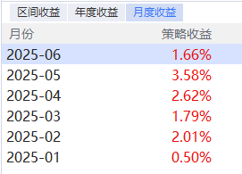
做好资产配置
策略猎手的“进化”逻辑
——越来越减少需要人工干预的环节
以上为特定条件、特定时间区间下的历史业绩，不代表普遍现象，策略收益不预示其未来表现，亦不代表未来收益承诺。市场有风险，投资需谨慎！
经传多赢资深投顾 :王浩丨执业编号:A1120619040008 风险提示:观点基于软件数据和理论模型分析，仅供参考，不构成买卖建议，股市有风险，投资需谨慎

Slide 8
PART 02
题材炒作的逻辑

Slide 9
题材炒作的逻辑
第1阶段：板块内，部分个股开始有主力、机构资金缓慢入场进行建仓。K线形态上多表现为前期一直阴跌的个股开始止跌，股价出现横盘的箱体震荡，或小阴小阳的缓慢抬升，这个阶段属于大资金主力的建仓阶段，振幅通常不大，交易也不活跃，赚钱效应不大，市场几乎不关注；
第2阶段：板块整体走出了多头趋势，成交量出现比较明显的放大，低点逐步抬高但整体涨幅不大，缩量回踩的走一般在20%以内，板块内部分强势股开始出现放量拉升，势。这个阶段是主力资金建仓完毕开始拉升的阶段，有一定赚钱效应。这时候主升会作拉升前的试盘，洗盘，市场有一定关注，但一般不会参与；
第3阶段：板块内出现连续涨停的龙头股（连续涨停次数不少于3次），多支个股出现涨停，市场资金关注度迅速提升，游资接力抬轿，成交量持续放大，赚钱效应极佳。这个阶段就是主升浪阶段，是整个炒作过程中赚钱效率最高，利润最大的阶段，板块效应强，跟风个股不停增加；
第4阶段：板块内龙头股开始出现加速上升后的横盘震荡，低位滞涨个股出现快速拉升，甚至是连续涨停，吸引大量的散户资金蜂拥而入，市场人气达到顶峰，赚钱效应较好。这个阶段是板块炒作的最后一个阶段，底部筹码出现松动，主力建仓资金开始撤离，大量散户资金敢于高位接盘，风险和机会并存。
经传多赢资深投顾 :王浩丨执业编号:A1120619040008 风险提示:观点基于软件数据和理论模型分析，仅供参考，不构成买卖建议，股市有风险，投资需谨慎

Slide 10
我们来回顾一下机器人炒作逻辑
第一阶段：2024年11月份，机器人开始异动，并且有领头羊山东矿机，随后进入12月份到2025年1月初消失了一段时间
第二阶段：2025年1月20日左右，机器人再次受到资金的炒作，具有代表性的就是长盛轴承、中大力德。
第三阶段：2025年春节红包行情，叠加不断的消息刺激，形成板块的主升浪行情，从而推动股票进一步上涨此时部分个股形成主升浪行情，甚至有2倍、3倍的个股
第四阶段：4月到现在，整体炒作热度逐步降低，时不时有些股票涨停，连板高度不高，基本上1-2板就结束了。也就是我们讲的鱼尾行情了
经传多赢资深投顾 :王浩丨执业编号:A1120619040008 风险提示:观点基于软件数据和理论模型分析，仅供参考，不构成买卖建议，股市有风险，投资需谨慎

Slide 11
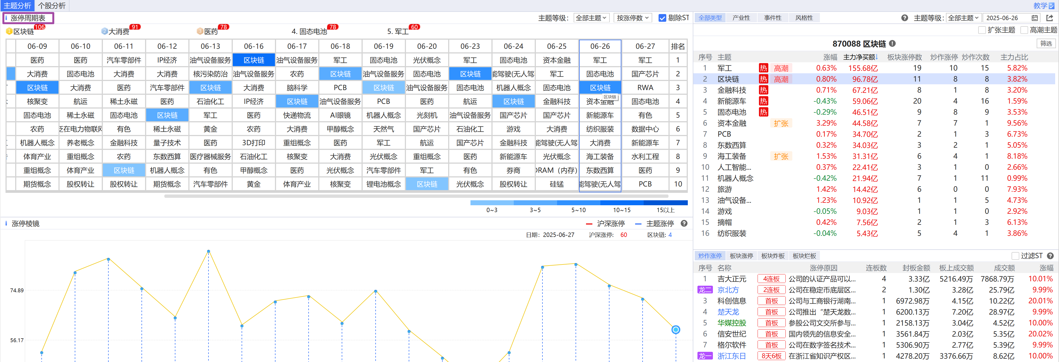
借助工具—事半功倍
通过涨停棱镜来判断题材炒作的阶段，以及持续性
无主题不牛股、龙头不死，热点不止
经传多赢资深投顾 :王浩丨执业编号:A1120619040008 风险提示:观点基于软件数据和理论模型分析，仅供参考，不构成买卖建议，股市有风险，投资需谨慎

Slide 12
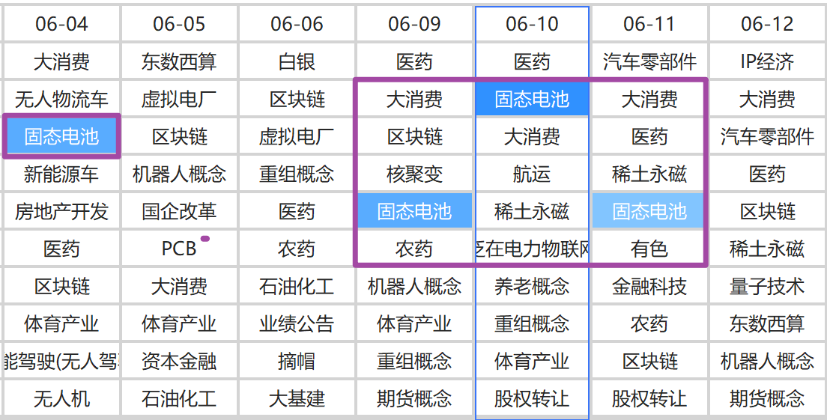
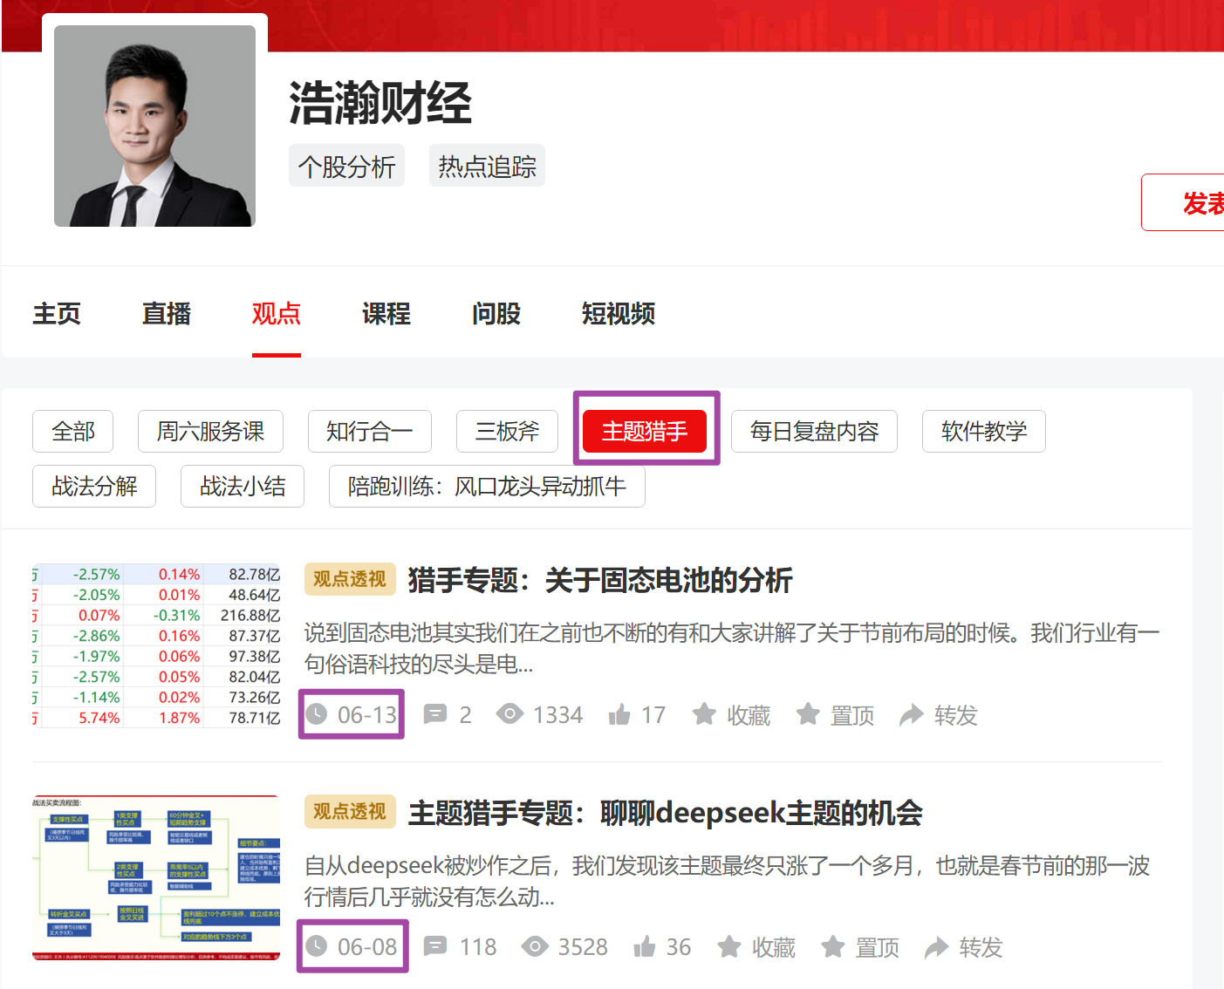
如何通过涨停棱镜来寻找机会
第一阶段：发现炒作信号（涨停棱镜出现5天3次和3天2次的情况）,如果不知道如何选如何埋伏我们有专门的猎手用户专属文章，做提前量
经传多赢资深投顾 :王浩丨执业编号:A1120619040008 风险提示:观点基于软件数据和理论模型分析，仅供参考，不构成买卖建议，股市有风险，投资需谨慎

Slide 13
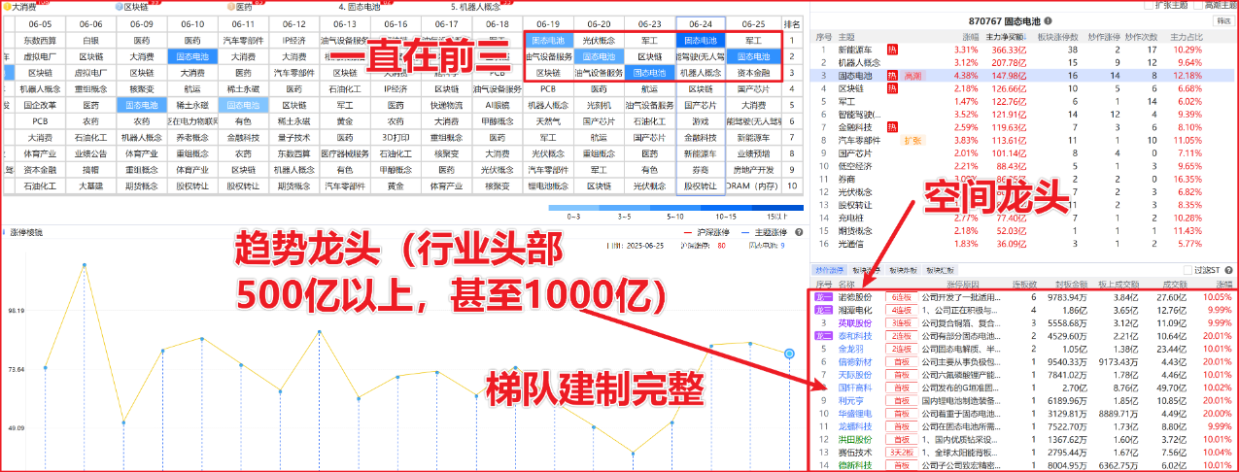
如何通过涨停棱镜来寻找机会
第二阶段：开始炒作了满足555原则，所谓的555原则就是涨停周期表排名前5，主力净买额排名前5、主题内部涨停板家数有5家以上；当然如果更稳健一点是3/5/10
第三阶段：连续10个交易日以上，甚至像机器人一样连续一个月，两个月的炒作，此时我们的选股模型可以涵盖很多种
经传多赢资深投顾 :王浩丨执业编号:A1120619040008 风险提示:观点基于软件数据和理论模型分析，仅供参考，不构成买卖建议，股市有风险，投资需谨慎

Slide 14
如何通过涨停棱镜来寻找机会
第四阶段：不间断的脱榜，并且脱榜的次数越来越多，稀稀拉拉的，很难形成气候了，此时基本上就是到了鱼尾行情了
机器人：
5月底6月初 一天隔一天了
6月中旬到下旬基本上隔2天的 隔4天的属于逐步熄火状态
经传多赢资深投顾 :王浩丨执业编号:A1120619040008 风险提示:观点基于软件数据和理论模型分析，仅供参考，不构成买卖建议，股市有风险，投资需谨慎

Slide 15
PART 03
如何选股

Slide 16
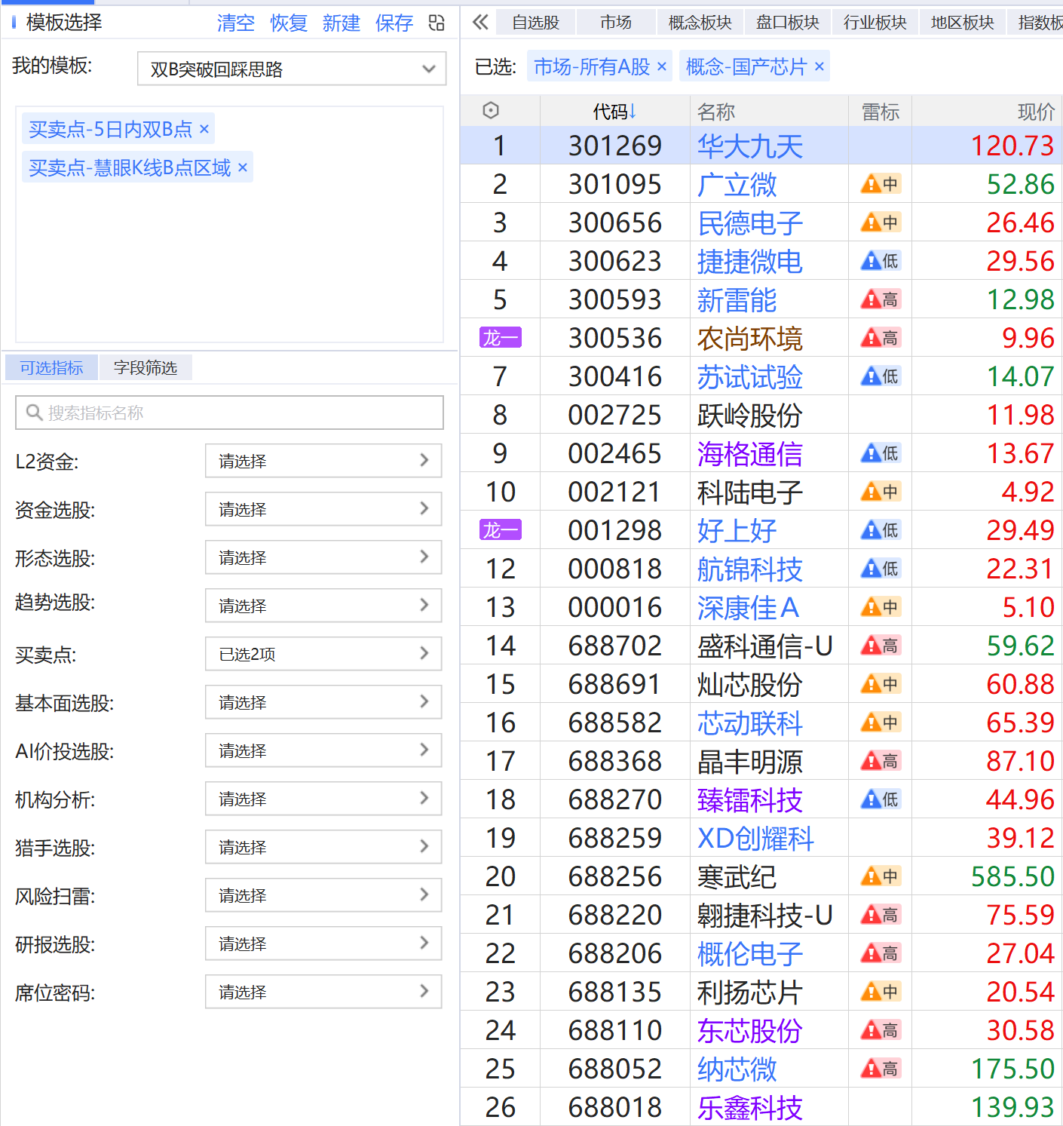
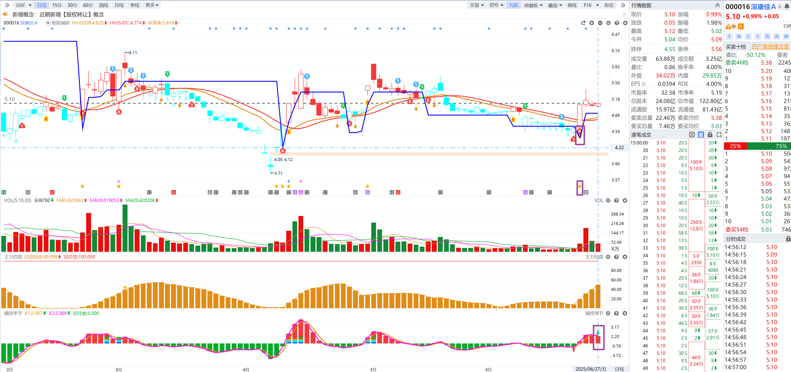
主题启动阶段
也就是我们讲的的第一阶段，此时主题还在酝酿过程当中，满足5天3次3天两次，目前来看近期有这个标准的就是国产芯片，由于是初期中线短线都可以把握，短线采用的是双B突破回踩的思路
选股模型：双B点形成，慧眼K线B点区域，细选：动向紫色，控盘增加、资金翻红
出击信号：捕捞季节金叉信号
经传多赢资深投顾 :王浩丨执业编号:A1120619040008 风险提示:观点基于软件数据和理论模型分析，仅供参考，不构成买卖建议，股市有风险，投资需谨慎

Slide 17
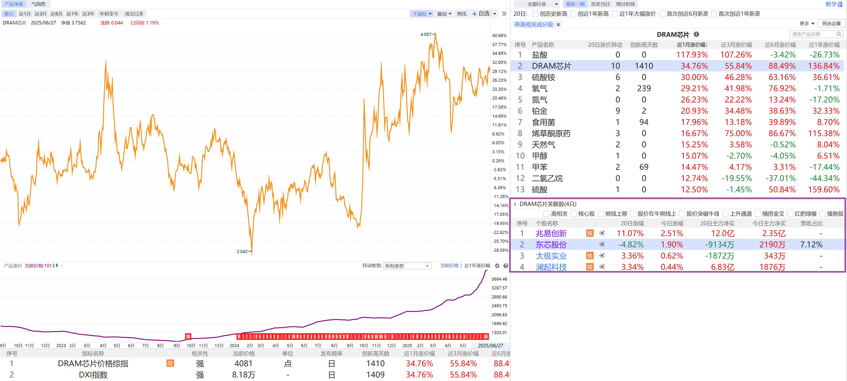
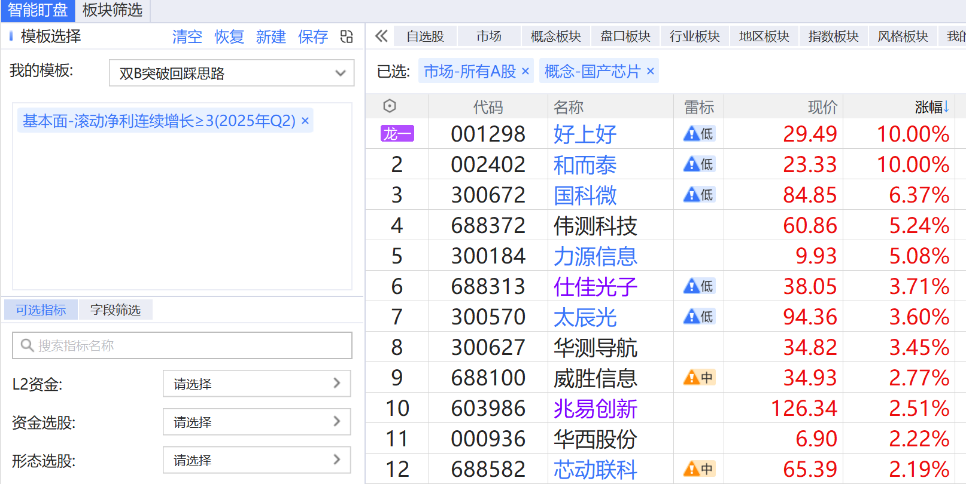
主题启动阶段
选股模型：找AI猎手的涨价逻辑
滚动净利润持续增长方向
寻找绩优股提前做埋伏
经传多赢资深投顾 :王浩丨执业编号:A1120619040008 风险提示:观点基于软件数据和理论模型分析，仅供参考，不构成买卖建议，股市有风险，投资需谨慎

Slide 18
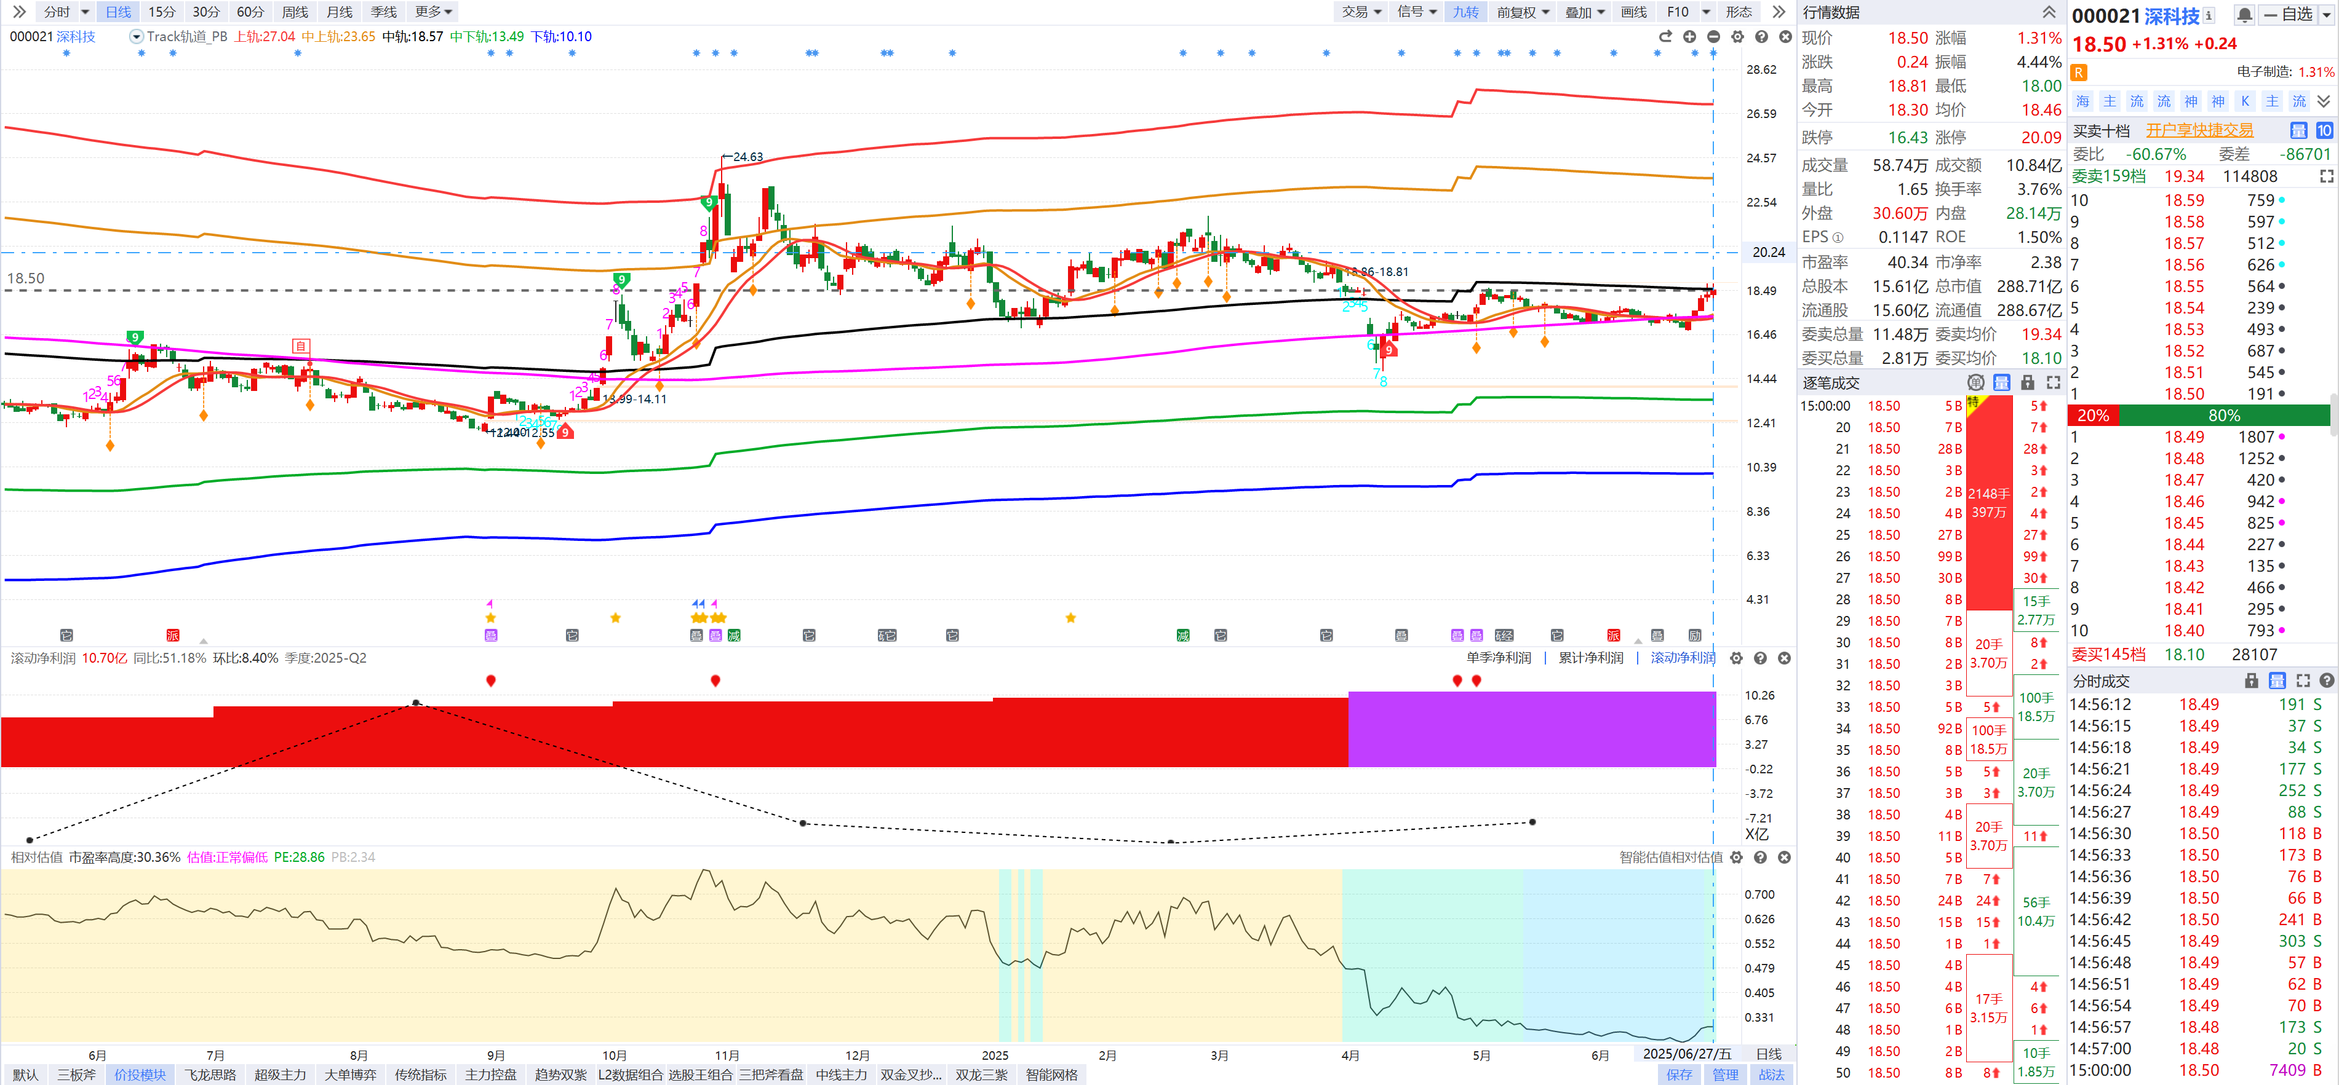
主题启动阶段
选股核心：主题启动，有资金有业绩的成长股容易稳步上涨，表现在个股上面就是滚动净利润持续增长，个股处在低估值区域，埋伏后哦目标位也很明确就是轨道线的相关位置，对于这类个股主低吸不追涨
经传多赢资深投顾 :王浩丨执业编号:A1120619040008 风险提示:观点基于软件数据和理论模型分析，仅供参考，不构成买卖建议，股市有风险，投资需谨慎

Slide 19
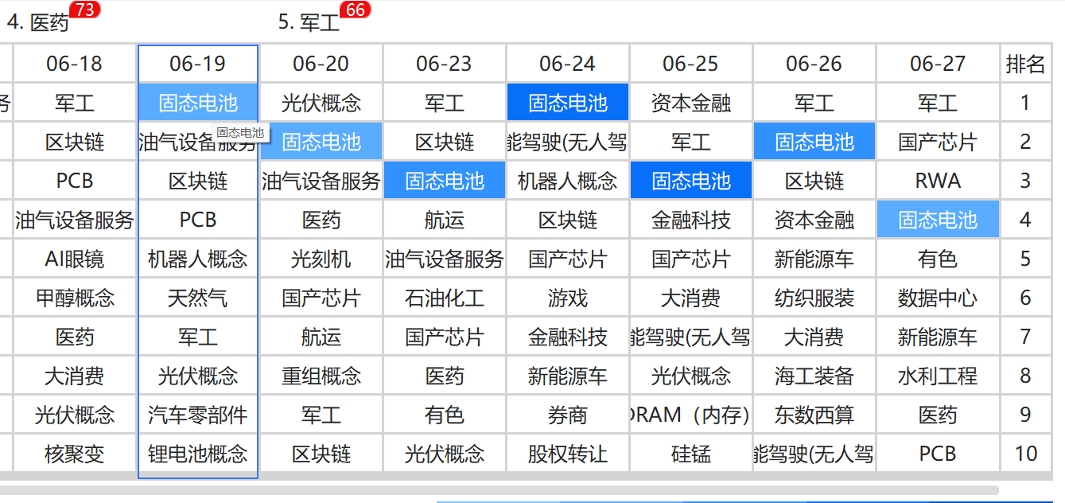
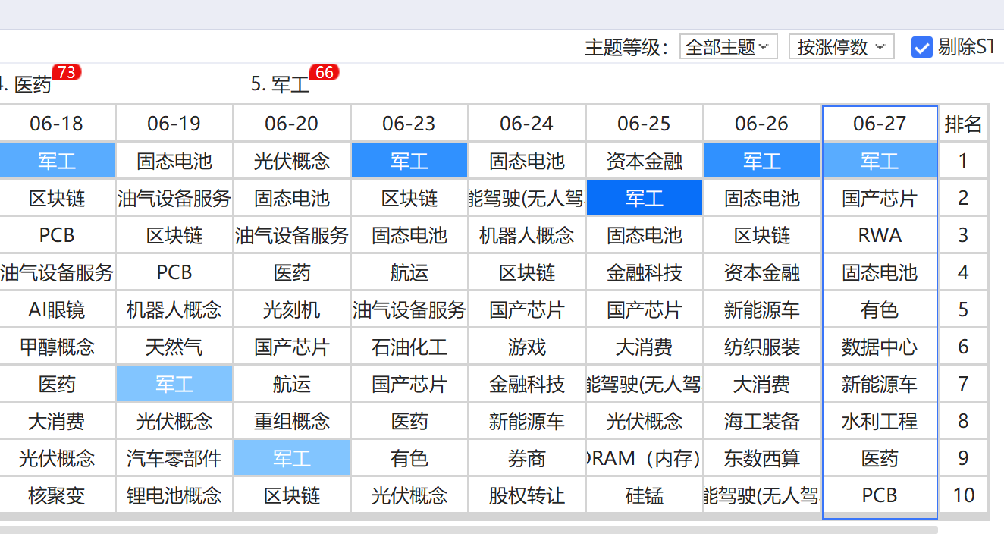
主题炒作阶段
从近期的市场表现来看目前处在这个阶段的就是军工和固态电池
最简单的方式就是通过涨停棱镜去选股票，选择的范围就是涨停潮当天首板的个股。思路是涨停潮之后的第3、4天，股价回档的辅助线附近，做低吸，在选择的时候可以结合熊线支撑，首次涨停后的紫旗来把控
经传多赢资深投顾 :王浩丨执业编号:A1120619040008 风险提示:观点基于软件数据和理论模型分析，仅供参考，不构成买卖建议，股市有风险，投资需谨慎

Slide 20
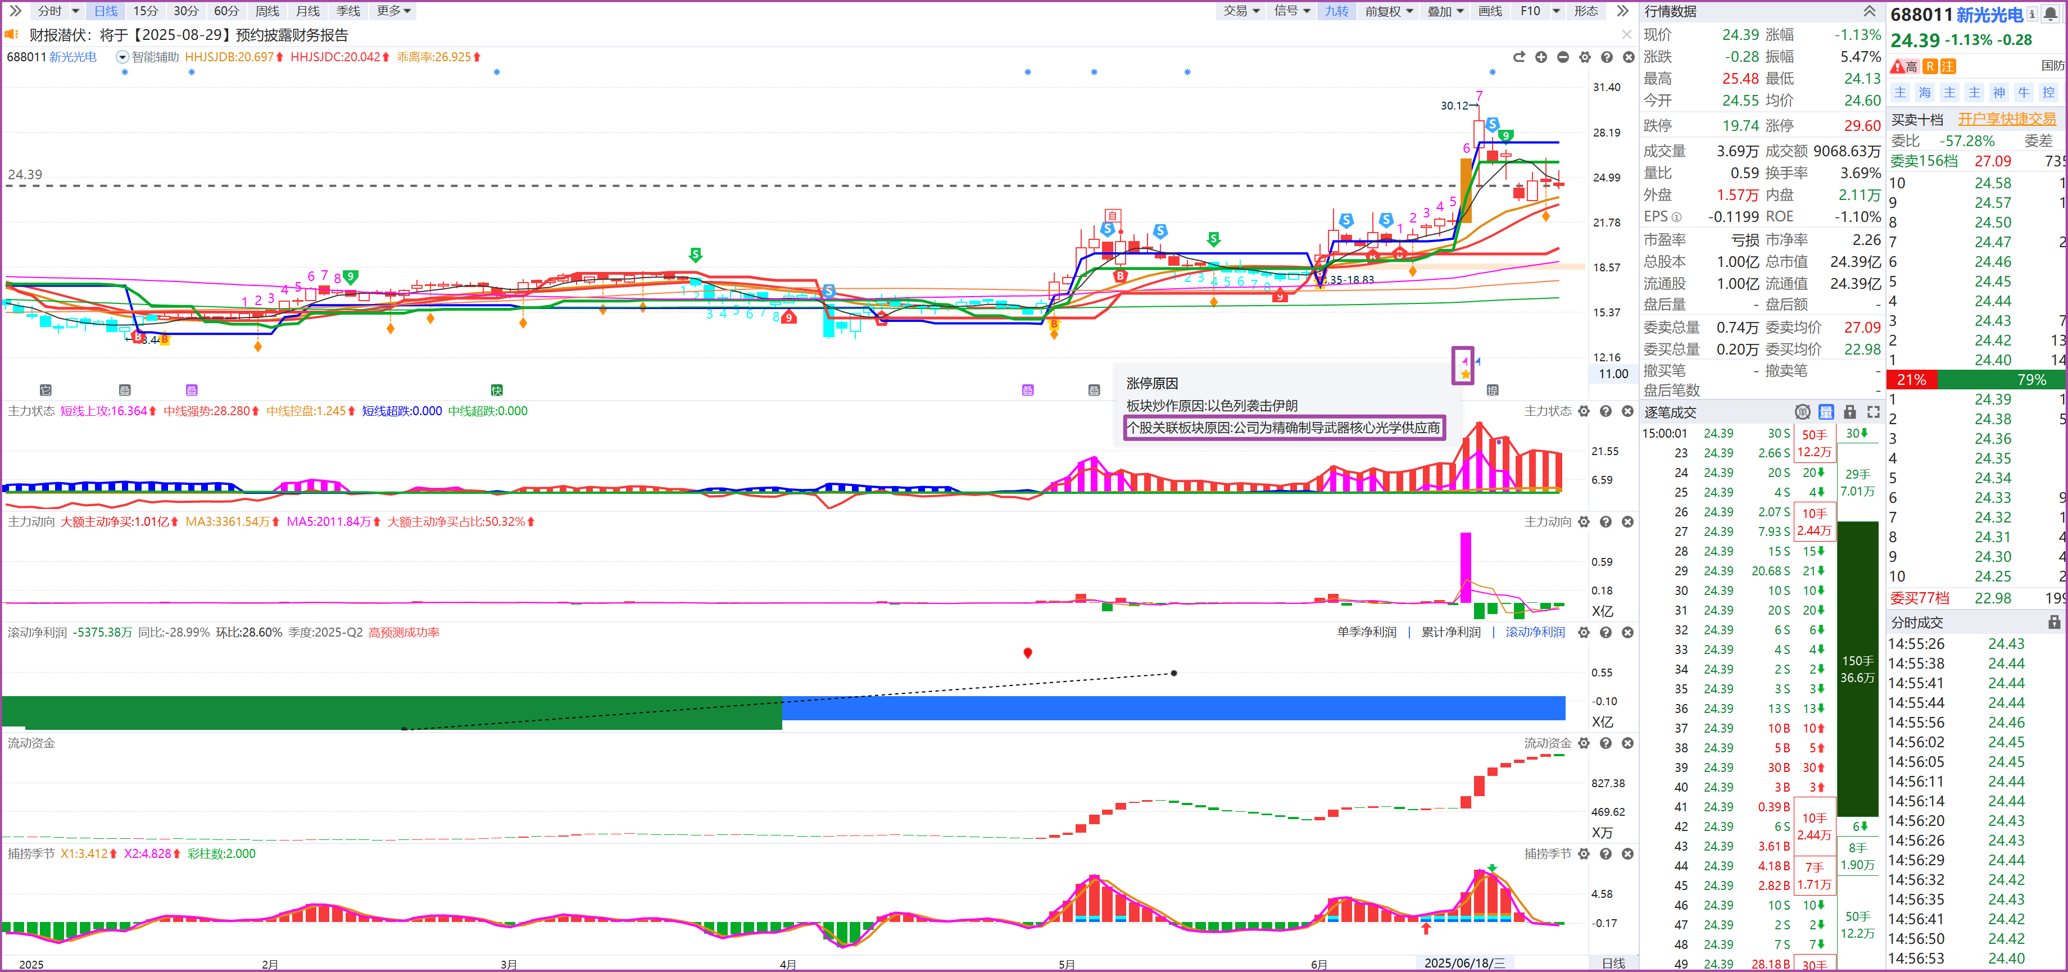
主题炒作阶段
主要是之前首板涨停板的个股，等待死叉调整下来，捕捞季节给出金叉就是出击信号
经传多赢资深投顾 :王浩丨执业编号:A1120619040008 风险提示:观点基于软件数据和理论模型分析，仅供参考，不构成买卖建议，股市有风险，投资需谨慎

Slide 21
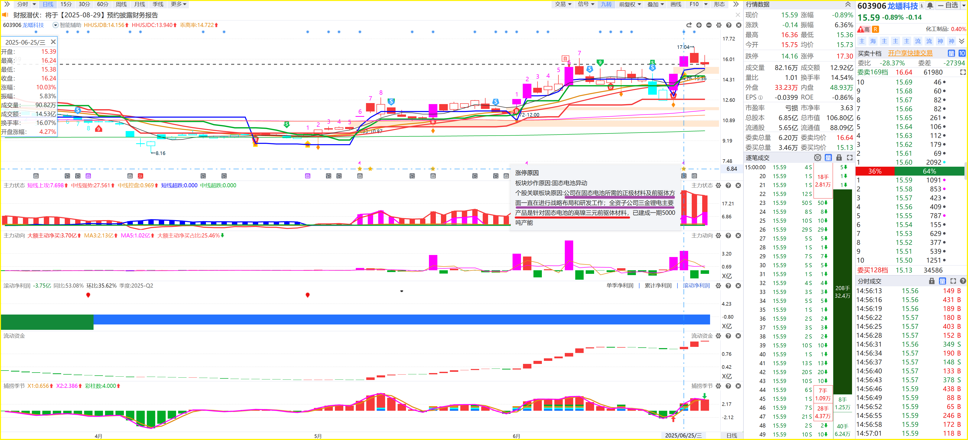
主题炒作阶段
主要是之前首板涨停板的个股，等待死叉调整下来，由于死叉天数太小可以采用短期出击信号
短一买点：蓝线支撑+捕捞季节60分钟金叉的出击信号
经传多赢资深投顾 :王浩丨执业编号:A1120619040008 风险提示:观点基于软件数据和理论模型分析，仅供参考，不构成买卖建议，股市有风险，投资需谨慎

Slide 22
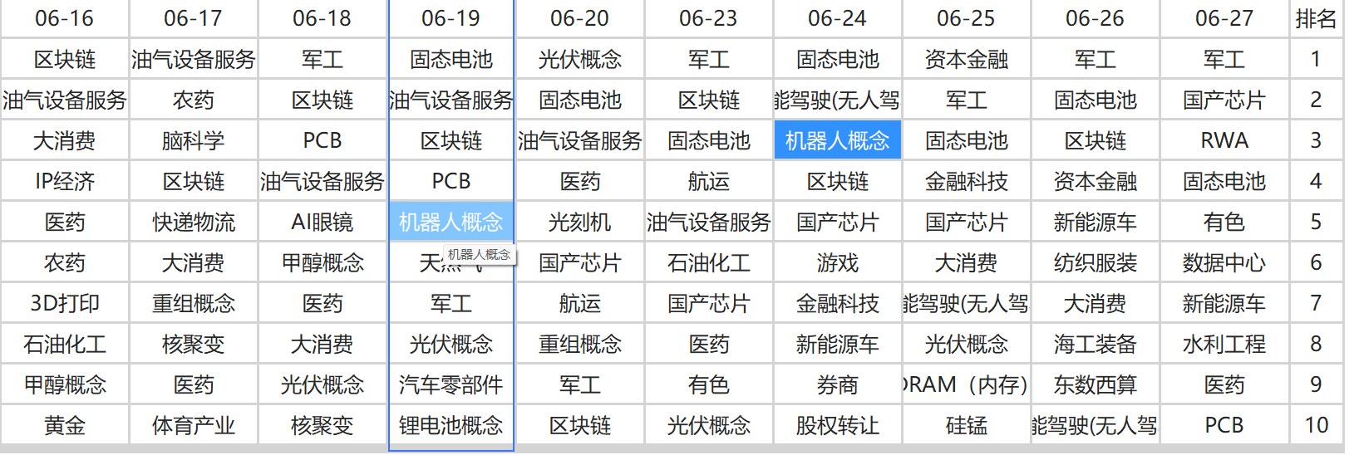
主题分化阶段（鱼尾）
机器人，目前就是走的 鱼尾行情了，
选股模型：由于都是分化行情，优先找启动强劲的个股，这类个股往往是双B突破，并且连个B点在同一天，且智能交易线形成了V型反转
经传多赢资深投顾 :王浩丨执业编号:A1120619040008 风险提示:观点基于软件数据和理论模型分析，仅供参考，不构成买卖建议，股市有风险，投资需谨慎

Slide 23
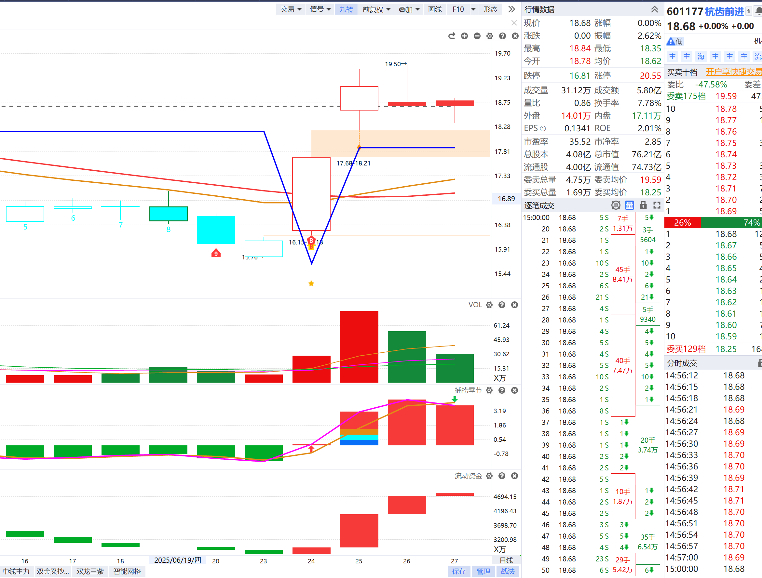
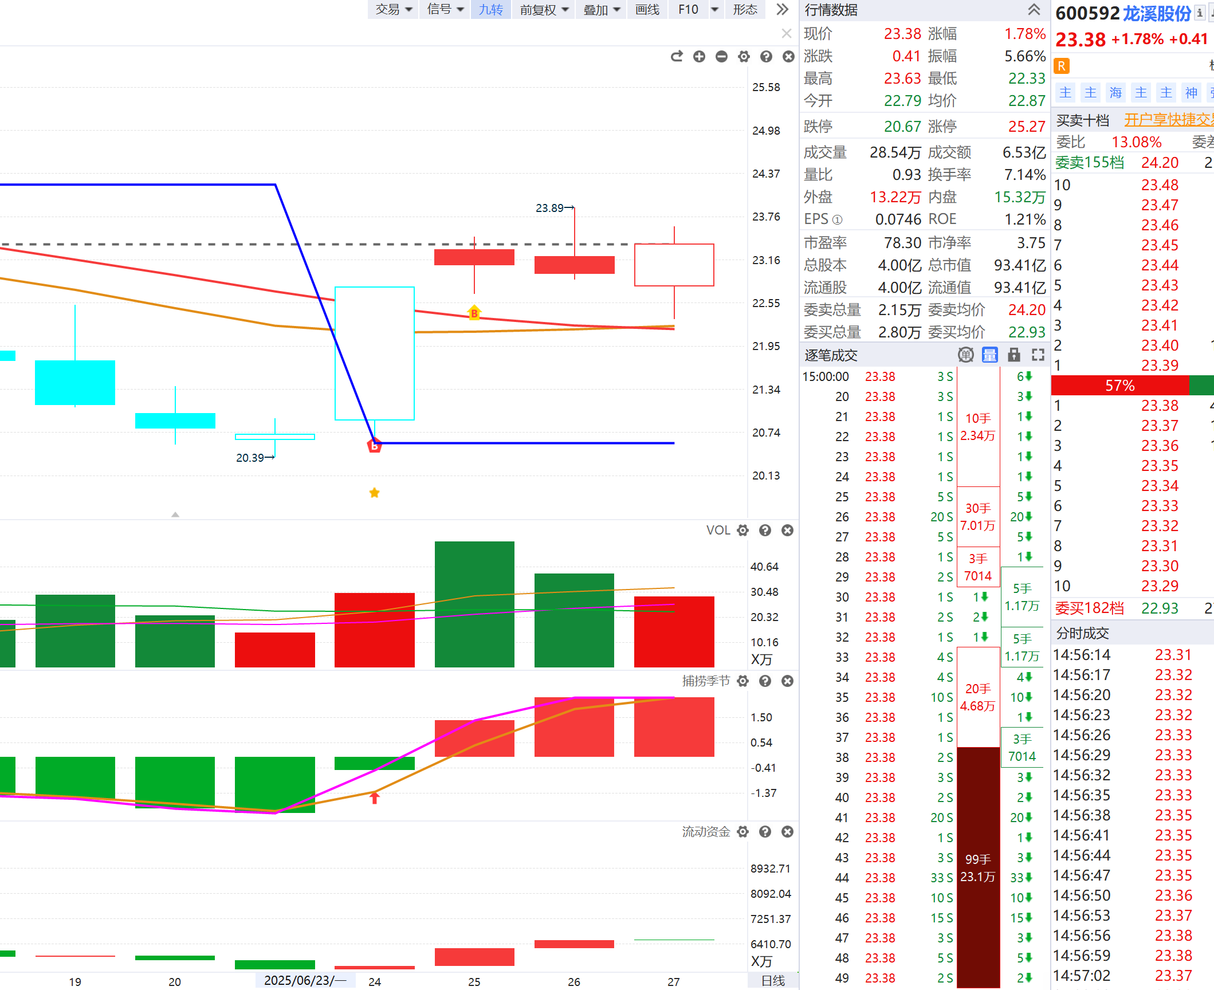
主题分化阶段（鱼尾）
优选：两个B点在同一天出现，智能交易线V型反转
出击信号：捕捞季节日线金叉信号
次选：最起码要有两个B点出现
出击信号：捕捞季节日线金叉信号
经传多赢资深投顾 :王浩丨执业编号:A1120619040008 风险提示:观点基于软件数据和理论模型分析，仅供参考，不构成买卖建议，股市有风险，投资需谨慎

Slide 24
PART 04
注意事项

Slide 25
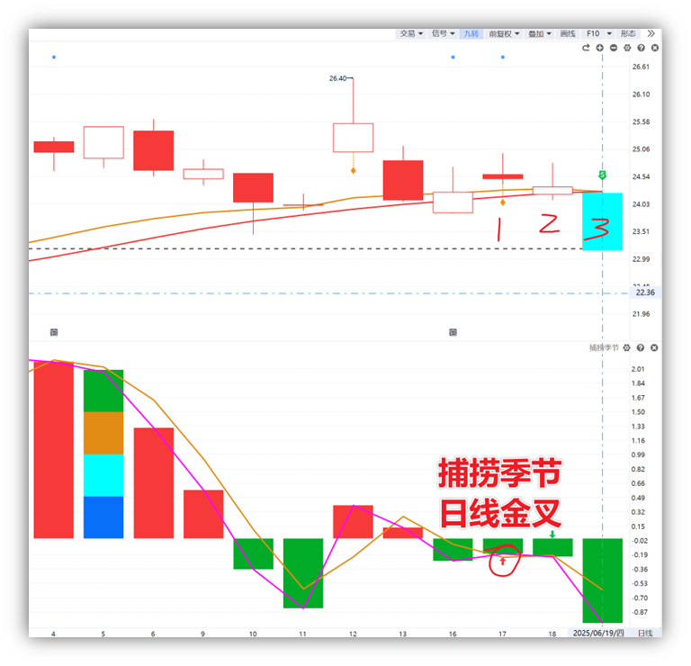
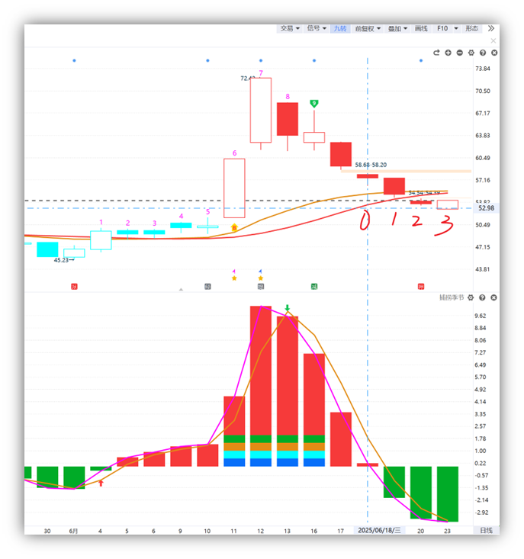
注意事项
遵循止损原则和3天原则：
1、我们知道捕捞季节金叉一般会维持1-3天，所以如果我们是以捕捞季节日线金叉来做的话，3天原则包含着买进的当天，由于我们做的是强者恒强，通常情况下我们看第三天上午10点到10点半这个区间，如果个股仍旧没有表现则及时撤离
2、如果是死叉末端低吸的，通常情况下采用的乖离率5以内2左右的短二买点信号，此时的3天原则不包含当天低吸的那天。
经传多赢资深投顾 :王浩丨执业编号:A1120619040008 风险提示:观点基于软件数据和理论模型分析，仅供参考，不构成买卖建议，股市有风险，投资需谨慎

Slide 26
注意事项
个股赚钱后如何扩大持股优势：
经传多赢资深投顾 :王浩丨执业编号:A1120619040008 风险提示:观点基于软件数据和理论模型分析，仅供参考，不构成买卖建议，股市有风险，投资需谨慎

Slide 27
注意事项
如何锁住最大利润：
经传多赢资深投顾 :王浩丨执业编号:A1120619040008 风险提示:观点基于软件数据和理论模型分析，仅供参考，不构成买卖建议，股市有风险，投资需谨慎

Slide 28
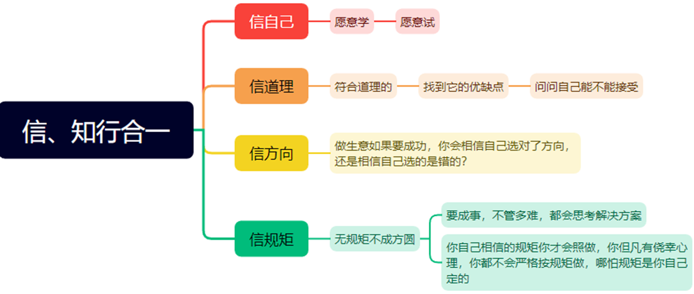
经传多赢资深投顾 :王浩丨执业编号:A1120619040008 风险提示:观点基于软件数据和理论模型分析，仅供参考，不构成买卖建议，股市有风险，投资需谨慎

Slide 29
经传多赢资深投顾 :王浩丨执业编号:A1120619040008 风险提示:观点基于软件数据和理论模型分析，仅供参考，不构成买卖建议，股市有风险，投资需谨慎

